Slide 1


CURSO DE
MASTER EN PYTHON
UMAKER
CLASE 3
PYTHON

Slide 2
PYTHON
Características:
Multiplataforma
Orientado a objetos
Interpretado
Tipado dinámico
Fuertemente tipado

Slide 3
ELEMENTOS ITERABLES
LISTA
Representa un objeto de la clase list
STRING
Representa un objeto de la clase str
TUPLA
Representa un objeto de la clase tuple
DICCIONARIO
Representa un objeto de la clase dict

Slide 4
STRINGS
Es un elemento iterable de solo caracteres , contiene un conjunto de métodos disponibles para realizar alguna tarea en especifica sobre un string .
En Python el string pertenece a la clase <str> , eso lo podemos saber usando la función type

Slide 5
METODOS DE STRINGS
Metodo upper()
Metodo lower()
Devuelve un string con los caracteres en minúscula
Devuelve un string con los caracteres en mayúscula
syntaxis
syntaxis
string.upper()
string.lower()

Slide 6
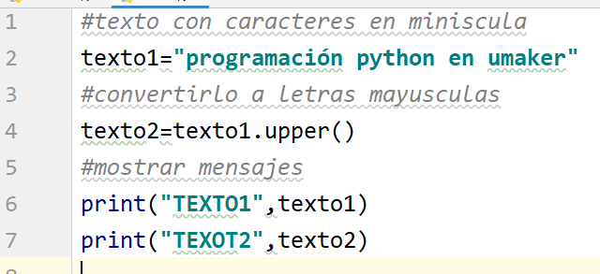
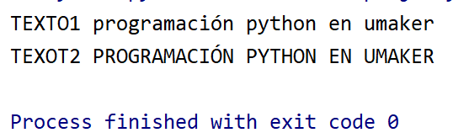
STRINGS
PROGRAMA
RESULTADO

Slide 7
METODOS DE STRINGS
Metodo split()
Metodo join()
Junta todos los elementos de un iterable y le agrega un string entre cada elemento , devolviendo un solo string
Separa un string mediante un elemento separador y devuelve una lista con los elementos separados
syntaxis
syntaxis
string.split(sep=“ ”)
string.join(iterable)

Slide 8
DICCIONARIOS
ES UNA COLECCIÓN QUE SE CARACTERIZA POR SER DESORDENADA ,INDEXADA Y MODIFICABLE.
ESTA CONSTITUIDO POR PARES ORDENADOS DENOMINADOS KEY Y VALUE
EL KEY INDICA LA VARIABLE Y EL VALUE INDICA EL VALOR ALMACENADO EN EL KEY.
CAMPO
:
VALOR
Diccionario={campo1: valor1 ,
campo2: valo2 ,
campo3: valor3 }
SYNTAXIS

Slide 9
DICCIONARIOS
diccionario
“TEMPERATURA” | HUMEDAD RELATIVA | LUGAR
25 | 80 | umaker
diccionario={“TEMPERATURA”: 25 , “HUMEDAD RELATIVA” : 80 , “LUGAR” : “umaker” }

Slide 10
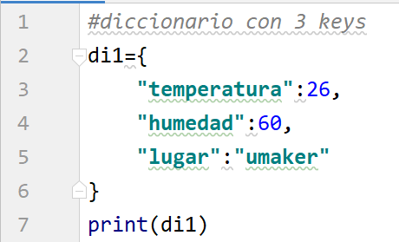
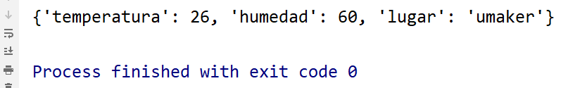
CREACIÓN DE UN DICCIONARIO
PROGRAMA
RESULTADO

Slide 11
METODOS
RETORNAR UNA COPIA DE UN DICCIONARIO
DEVUELVE UN ELEMENTO DENOMINADO (dict_keys) QUE CONTIENE LOS KEYS DE UN DICCIONARIO Y REFLEJAN ALGUN CAMBIO QUE SE HAYA REALIZADO SOBRE LOS KEYS EN EL DICCIONARIO
diccionario.copy()
diccionario.keys()

Slide 12
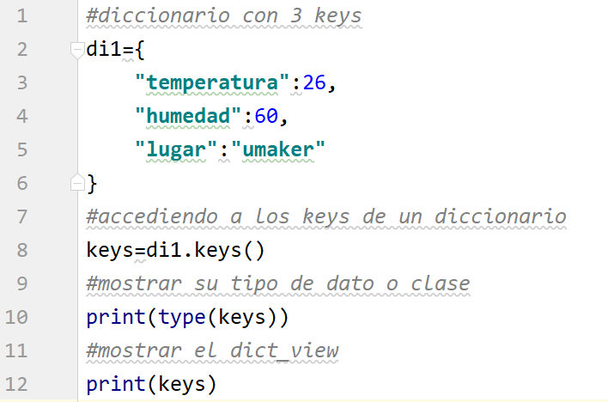

CLASE dict_keys
Las variables que son del tipo dict_keys reflejan en sus valores los cambios sucedidos en los diccionarios .
PROGRAMA
RESULTADO

Slide 13
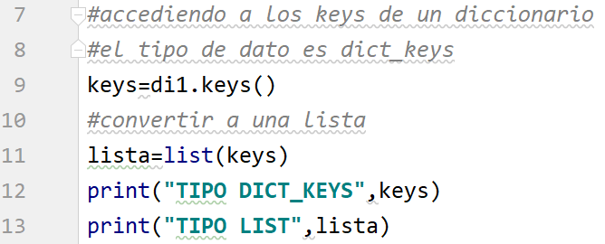
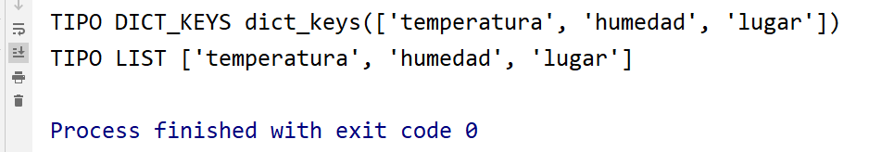
DICCIONARIOS
Con el fin de tratar a los dict_keys como listas se deberá hacer uso de un conversión del tipo de datos dict_keys al tipo list.
programa
resultado

Slide 14
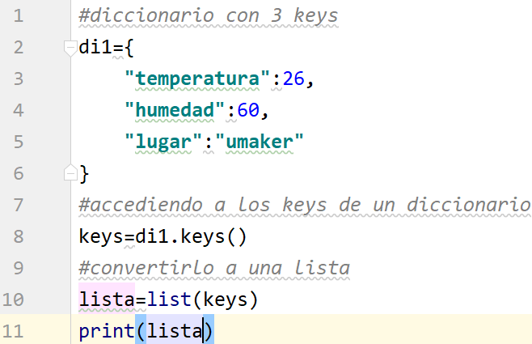
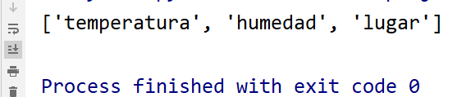
DICCIONARIOS
programa
resultado

Slide 15
DICCIONARIOS CON LISTAS
Diccionario={“TEMPERATURA”: list() , “HUMEDAD RELATIVA” : list(), “LUGAR” : list()}
MEDIANTE EL USO DE LISTAS Y DICCIONARIO SE CREARA LA SIGUIENTE TABLA
TEMPERATURA | HUMEDAD RELATIVA | LUGAR
25 | 80 | Salaverry
25 | 81 | Salaverry
25.2 | 82 | Lince
26 | 80 | Lince

Slide 16
PROGRAMACIÓN FUNCIONAL
Las funciones permiten encapsular un conjunto de instrucciones que realizaran alguna tarea en especifica , de acuerdo a la aplicación se crearan funciones que reciban uno o mas argumentos , que retornen uno o mas valores o que simplemente no reciban argumento ni retornen algún valor en especifico .

Slide 17
FUNCIONES
En Python es posible pasarle varios argumentos a una función y también retornar múltiples salidas .
FUNCIÓN
ARGUMENTOS
SALIDAS

Slide 18
FUNCIÓN SIN ARGUMENTOS
SIN RETURN
Las funciones sin argumentos se define mediante la siguiente sintaxis
def función():
codigo1
codigo 2
codigo 3
codigo 4
Funcion()
Su uso se da cuando solo se requiere hacer una tarea en especifica sin recibir ni devolver nada

Slide 19
FUNCIÓN CON ARGUMENTOS
SIN RETURN
Las funciones sin argumentos se define mediante la siguiente sintaxis
Funcion que recibe argumentos pero no retorna nada
def función(argumento):
codigo1
codigo 2
codigo 3
codigo 4
función()
argumento
Su uso se da cuando se requiera hacer una tarea en especifica en base a uno o mas argumentos

Slide 20
FUNCIÓN CON ARGUMENTOS
CON RETURN
Las funciones sin argumentos se define mediante la siguiente sintaxis
Función que recibe argumentos y que retorna un valor
def función(argumento):
codigo1
codigo 2
codigo 3
codigo 4
return valor
función()
arg
valor
Su uso se da cuando se requiera hacer una tarea en especifica en base a uno o mas argumentos y retornar nuevos valores

Slide 21
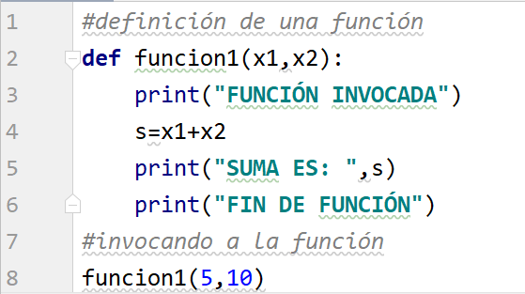
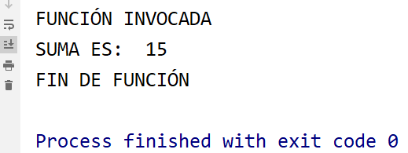
FUNCIÓN
CODIGO
RESULTADO

Slide 22

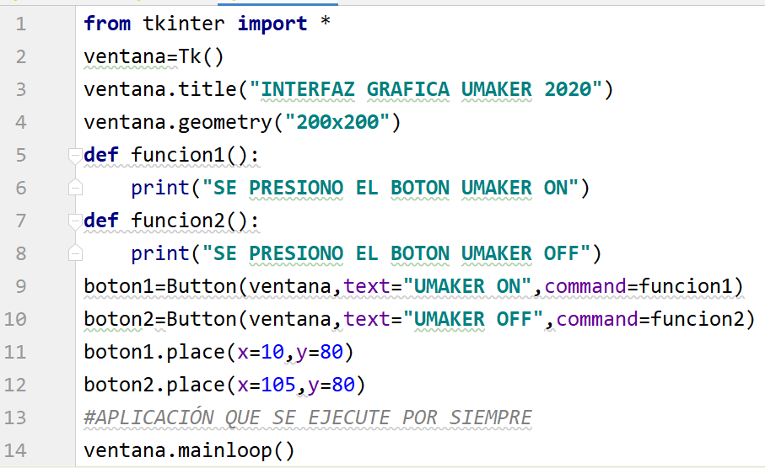
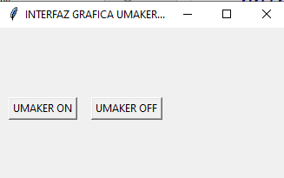
¿ DONDE SE LAS UTILIZA ?
INTERFAZ GRAFICA
TKINTER

Slide 23
Variables globales
El keyword global permite al usuario poder modificar una variable fuera del alcance actual.
Dentro de un función se la utiliza con el funde poder asignar o realizar un cambio sobre una variable

Slide 24
FUNCIÓN LAMBDA
Definición:
Conocida como función anónima en la cual puede recibir muchos argumentos pero solo una expresión se evalúa.
syntaxis
lambda argumentos : expresión

Slide 25
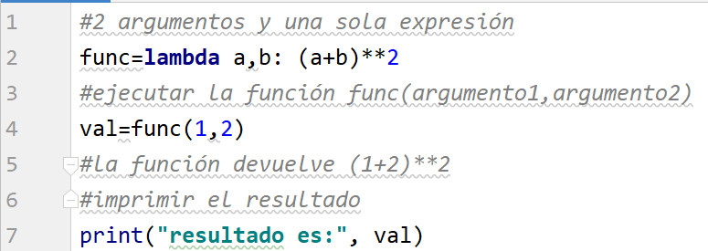
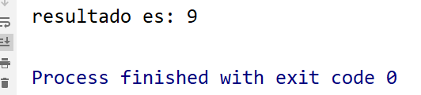
FUNCIÓN LAMBDA
código
resultado

Slide 26
FUNCIONES ESPECIALES
MAP
FILTER
REDUCE

Slide 27
MAP
La función map permite que alguna otra función pueda evaluar cada valor de un elemento iterable.
El elemento iterable puede ser un string , lista, diccionario etc.
syntaxis
map( función , iterable )

Slide 28
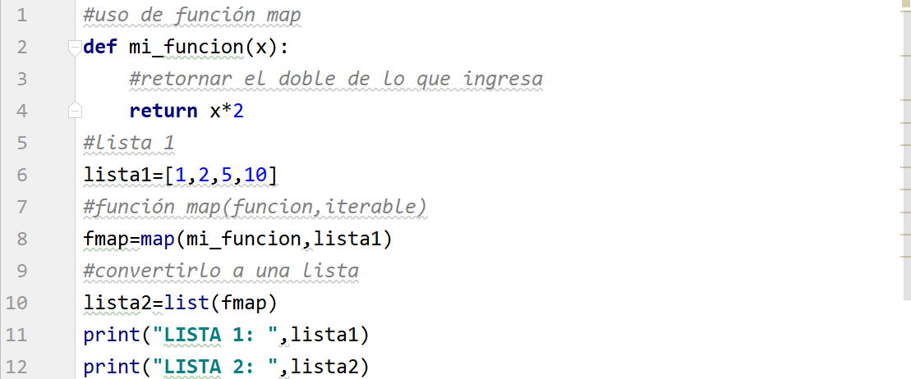
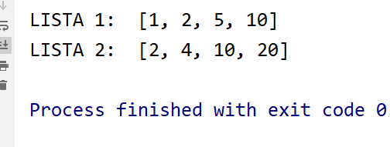
MAP
programa
resultado

Slide 29
FILTER
Parecido a la función map sino que ahora esta función realizara algún tipo de filtrado sobre un iterable con la ayuda de un función que determinara si un elemento del iterable cumple una condición o no.
filter( función , iterable )

Slide 30
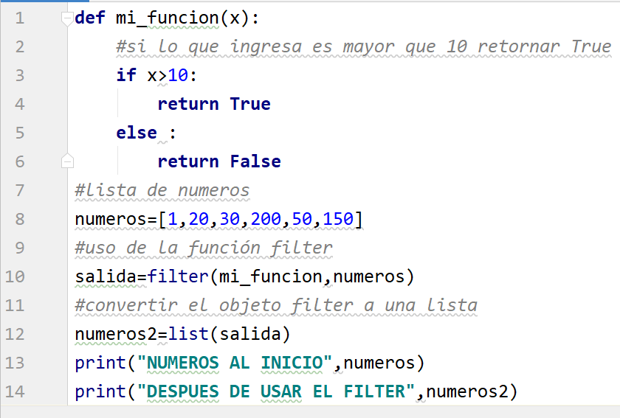
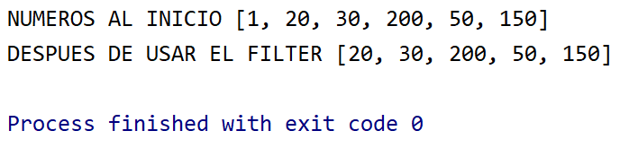
FILTER
programa
resultado

